Slide 1

Работа с гиперактивными детьми и детьми с СДВГ

Slide 2
Гиперактивность -
состояние, при котором двигательная активность и возбудимость человека превышает норму, является неадекватной и непродуктивной. Гиперактивность является признаком неуравновешенной нервной системы.

Slide 3
СДВГ
Синдром дефицита внимания и гиперактивности - неврологическо-поведенческое расстройство развития, начинающееся в детском возрасте. Проявляется такими симптомами, как трудности концентрации внимания, гиперактивность и плохо управляемая импульсивность.
С неврологической точки зрения СДВГ рассматривается как стойкий и хронический синдром, для которого не найдено способа излечения.
С возрастом СДВГ компенсируется примерно у 30 % детей.

Slide 4
Три подтипа СДВГ
Преимущественно невнимательный тип. Характеристика: легко отвлекаемый, забывчивый, мечтательный, дезорганизованный, имеет плохую концентрацию внимания, испытывает трудности при выполнении задач.
Преимущественно гиперактивно-импульсивный тип. Характеристика: испытывает чрезмерную нервозность, беспокойство, гиперактивен, незрелое поведение, деструктивное поведение, испытывает трудности в ситуациях, требующих усидчивости и длительного ожидания.
Комбинированный тип. Представляет собой комбинацию первых двух подтипов.

Slide 5
Мозаичное развитие
Проблемы с концентрацией и не всегда адекватное поведение не означают, что у ребенка отсутствуют навыки обучения и продуктивной работы. Часто наблюдается так называемое мозаичное развитие - несмотря на физическое развитие и хорошее развитие интеллектуальной сферы, у таких детей западает эмоционально-волевая сфера. То есть волевая регуляция гораздо ниже нормы, поэтому ребенок не способен прилагать длительные усилия и совершенно не способен заниматься тем, что ему неинтересно или кажется неважным в эту минуту.

Slide 6
Признаки гиперактивности
Постоянная двигательная активность, может встать и начать ходить по классу;
Болтовня, попытка ответить, не дослушав вопрос, перебивает педагога;
Вспыльчивость, эмоциональная лабильность;
Не развита эмпатия, не всегда понимают чужие эмоции;

Slide 7
Как работать?
Сажать ближе к педагогу, уделять повышенное внимание, часто использовать зрительный контакт
Давать индивидуальные задания – помочь педагогу, рассказать что-то перед остальными детьми, найти информацию и т.д.
Делать перерывы в обучении чаще, чем обычно. Подойдут игры, смена темы, физические упражнения
Помогать распознавать эмоции – «Я вижу, что ты злишься. Я понимаю твое состояние»
Не давать отрицательное подкрепление!

Slide 8
Индивидуальный подход
Ориентируйтесь на ребенка, черпайте информацию в нем самом. Спросите его: какой урок тебе понравился больше всего? Какой — меньше всего? В чем их отличие? Попытайтесь узнать у самого ребенка, как он предпочитает учиться.
Учащимся с СДВ/СДВГ нужна система, и в этом вам помогут списки и пошаговые инструкции.
Если хотите помочь ребенку сосредоточиться, дайте ему блокнот, пусть чиркает каракули.
Прибегайте к альтернативным методам записи информации. пусть пользуется ассоциативной картой, доской, составляет списки на стикерах, использует аудио или конспектирует на планшете.

Slide 9
Чаще комментируйте работу учащихся с СДВ/СДВГ, тогда они будут больше стараться.
Разбивайте объемные задания на более мелкие задачи или части. Лучше меньше, да лучше. Если ребенка с СДВ/СДВГ перегружать, он может расстроиться.
Побольше юмора и веселья: дети, которые умудряются смеяться на уроках, счастливы и увлечены учебой.
Выискивайте любую возможность порадоваться и похвалить. За что угодно. К примеру, их живостью и энергией можно заразить сразу несколько учеников, а то и весь класс. Ищите в них таланты и взращивайте их.

Slide 10
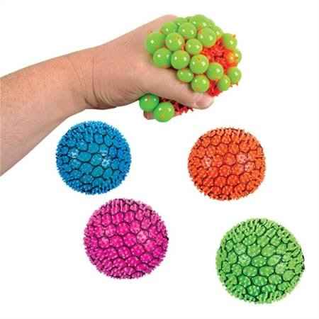
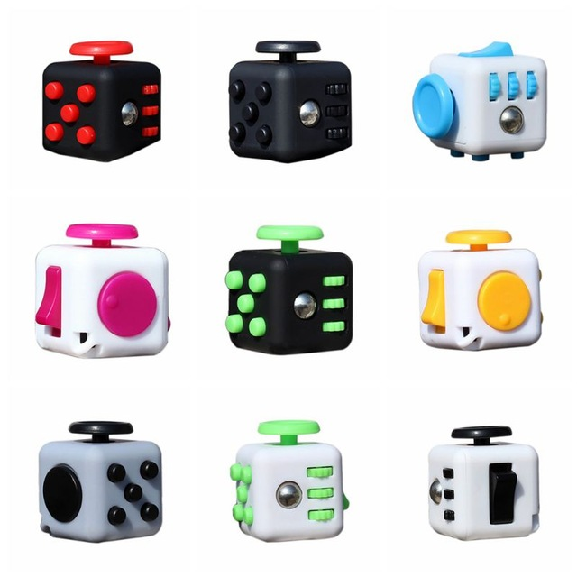
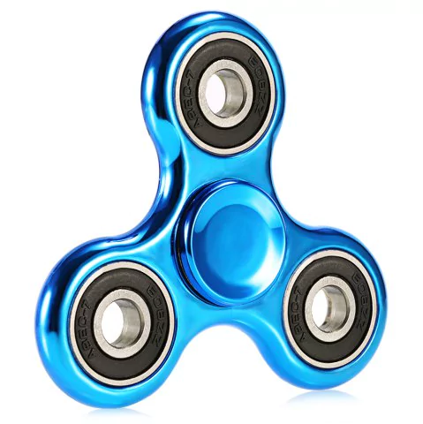
Игрушки для снятия стресса

Slide 11
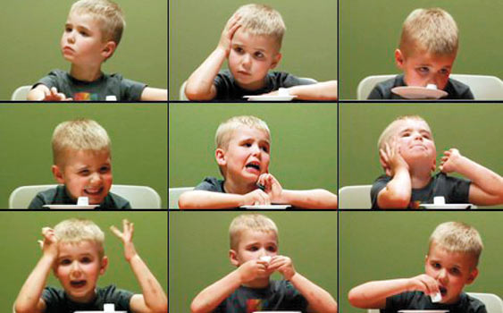
Зефирный тест

Slide 12
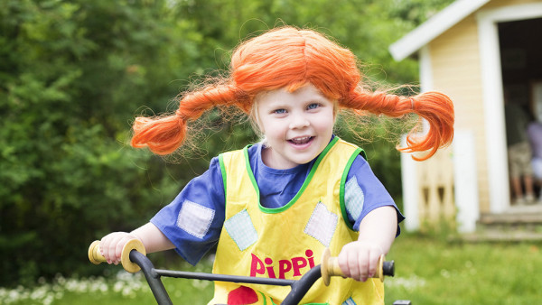
Спасибо за внимание!

